Slide 1
REST API

Slide 2
포켓몬 도감 API
포켓몬 위키 사이트를 크롤링해 1세대 포켓몬 목록을 JSON 파일로 저장
(http://ko.pokemon.wikia.com/wiki/전국도감/1세대)
Node.js와 Mongoose(MongoDB 프레임워크)를 이용해 개발

Slide 3
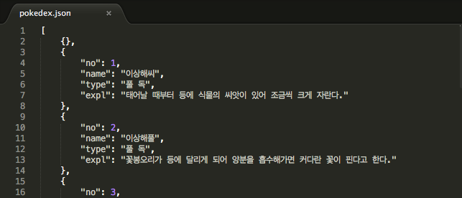
크롤링
request와 cheerio를 이용해 크롤링함
request : http 요청을 보낼 수 있도록 해주는 모듈
cheerio : node.js에서 jquery 문법을 이용할 수 있도록 해주는 모듈
크롤링 결과물
(pokedex.json)

Slide 4
MongoDB
MongoDB란
- 크로스 플랫폼 도큐먼트 지향 데이터베이스 시스템
- NoSQL 데이터베이스
- 테이블 기반 관계형 데이터베이스 구조 대신
JSON과 같은 동적 스키마형 문서를 사용함

Slide 5
Mongoose
Mongoose란
- MongoDB 기반의 ODM (Object Data Mapping) 프레임워크
- “npm install mongoose”로 설치한 후 DB 서버를 구동하여 사용

Slide 6
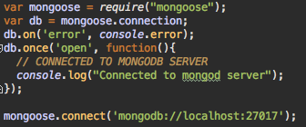
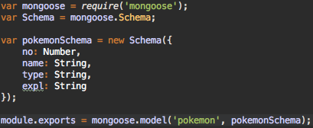
Mongoose
DB 서버와 연결
DB 스키마 생성

Slide 7
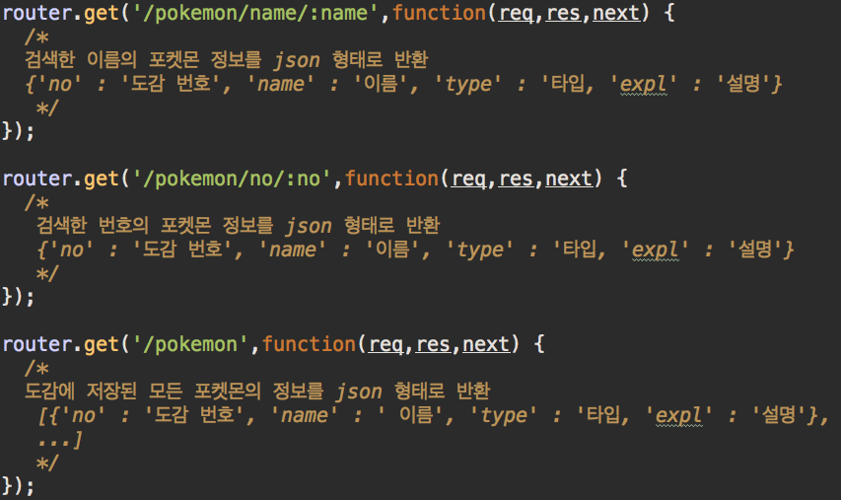
REST API 개발
메소드와 URI에 따른 함수 선언

Slide 8
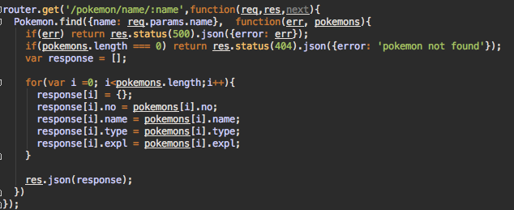
REST API 개발
해당 이름의 포켓몬 데이터를 json형태로 반환
(번호도 같은 방식)

Slide 9
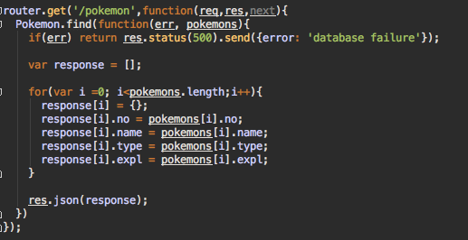
REST API 개발
모든 포켓몬은 데이터를 json형태로 반환

Slide 10
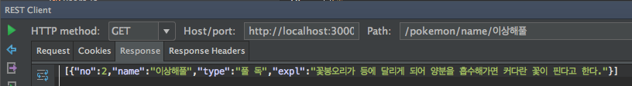
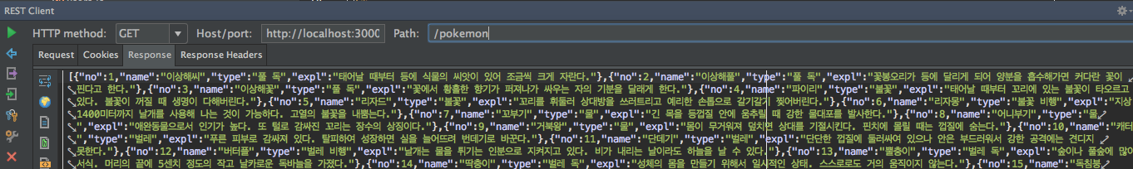
REST API 개발
결과
- 이름 검색 (http://localhost:3000/pokemon/name/이상해풀)
- 모두 검색 (http://localhost:3000/pokemon)

Slide 11
Schedule
REST API
사용
개발
해보기
간단한
서비스 구축

Slide 12
thanks!

